Slide 1
Git & Spike Solutions
Eine Einführung
22.03.16

Slide 2
Agenda
Was ist Git
Snapshots, nicht Diffs
Diffs, Standardverhalten von Versionskontrollsystemen
Git verwendet Snapshots
Die drei Zustände in Git
Git Grundkonfiguration
Wichtigste Befehle
Branches
Spike Solutions

Slide 3

Was ist Git?
Was ist Git
Snapshots, nicht Diffs
Die drei Zustände in Git
Git Grundkonfiguration
Wichtigste Befehle
Branches
Spike Solutions
Versionskontrollsystem
Git Client ist Verfügbar für
Windows
Linux
Solaris
Mac OS X
Git verwaltet fast ausschließlich Daten
Veröffentlicht unter der GNU GPLv2
Homepage: https://git-scm.com/

Slide 4
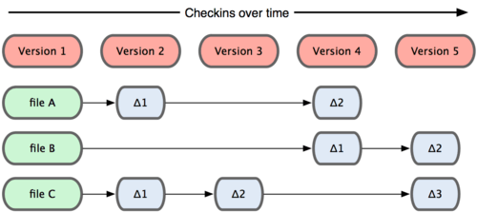
Snapshots, nicht Diffs
Was ist Git
Snapshots, nicht Diffs
Die drei Zustände in Git
Git Grundkonfiguration
Wichtigste Befehle
Branches
Spike Solutions
Diffs, Standardverhalten von Versionskontrollsystemen
Speichern von Information als eine fortlaufende Liste von Änderungen an Dateien (sog. Diffs)
Betrachtet die Informationen als eine Menge von Dateien und die Änderungen, die über die Zeit hinweg an einzelnen Dateien vorgenommen werden

Slide 5
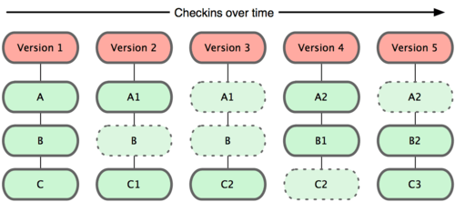
Snapshots, nicht Diffs
Was ist Git
Snapshots, nicht Diffs
Die drei Zustände in Git
Git Grundkonfiguration
Wichtigste Befehle
Branches
Spike Solutions
Git verwendet Snapshots
Git sichert den Zustand sämtlicher Dateien in diesem Moment („Snapshot“) und speichert eine Referenz auf diesen Snapshot
Daten als eine Reihe von Snapshots

Slide 6

Die drei Zustände in Git
Was ist Git
Snapshots, nicht Diffs
Die drei Zustände in Git
Git Grundkonfiguration
Wichtigste Befehle
Branches
Spike Solutions
Die drei lokalen Zustände
working directory
staging area
Git directory
Bei remote Repositories
müssen Commits noch
übertragen (gepushed)
werden

Slide 7
Git Grundkonfiguration
Was ist Git
Snapshots, nicht Diffs
Die drei Zustände in Git
Git Grundkonfiguration
Wichtigste Befehle
Branches
Spike Solutions
Wichtigste Konfigurationen nach der Installation
Benutzung der Git Bash „vereinfacht“ viele (Autovervollständigung, Vim Editor steht zur Verfügung, …)
git config –global user.name „<Username>“
git config –global user.email <user@email.com>
git config push.default simple </pfad/zum/repository>
Für kürzeren push-Befehl (nur noch git push)
Benötigt git push --set-upstream origin <branchName>
Kopieren des Projekts incl. Erzeugen des working directory:
git clone https://github.com/daHaimi/2dgame-thi-2016.git [<Ordnername>]
Geänderte Dateien zur Staging Area hinzufügen und commiten:
git commit -a -m „<Commit Nachricht>“
Notes:
push.default Defines the action git push should take if no refspec is explicitly given. Different values are well-suited for specific workflows; for instance, in a purely central workflow (i.e. the fetch source is equal to the push destination), upstream is probably what you want. Possible values are:
nothing - do not push anything (error out) unless a refspec is explicitly given. This is primarily meant for people who want to avoid mistakes by always being explicit.
current - push the current branch to update a branch with the same name on the receiving end. Works in both central and non-central workflows.
upstream - push the current branch back to the branch whose changes are usually integrated into the current branch (which is called @{upstream}). This mode only makes sense if you are pushing to the same repository you would normally pull from (i.e. central workflow).
simple - in centralized workflow, work like upstream with an added safety to refuse to push if the upstream branch’s name is different from the local one.
When pushing to a remote that is different from the remote you normally pull from, work as current. This is the safest option and is suited for beginners.
This mode has become the default in Git 2.0.
matching - push all branches having the same name on both ends. This makes the repository you are pushing to remember the set of branches that will be pushed out (e.g. if you always push maint and master there and no other branches, the repository you push to will have these two branches, and your local maint and master will be pushed there).
To use this mode effectively, you have to make sure all the branches you would push out are ready to be pushed out before running git push, as the whole point of this mode is to allow you to push all of the branches in one go. If you usually finish work on only one branch and push out the result, while other branches are unfinished, this mode is not for you. Also this mode is not suitable for pushing into a shared central repository, as other people may add new branches there, or update the tip of existing branches outside your control.
This used to be the default, but not since Git 2.0 (simple is the new default).
https://git-scm.com/docs/git-config

Slide 8
Wichtigste Befehle
Was ist Git
Snapshots, nicht Diffs
Die drei Zustände in Git
Git Grundkonfiguration
Wichtigste Befehle
Branches
Spike Solutions
Repository initialisieren
git init
Erstellt ein neues Git-Repositry
git clone /pfad/zum/repository oder
/pfad/zum/repository <Ordnername>
Erstellt eine Arbeitskopie des Git Repository, gegebenenfalls in extra angegebenen Ordner

Slide 9
Wichtigste Befehle
Was ist Git
Snapshots, nicht Diffs
Die drei Zustände in Git
Git Grundkonfiguration
Wichtigste Befehle
Branches
Spike Solutions
Workflow
git add <dateiname> oder git add *
Fügt eine, mehrere oder alle noch nicht aufgeführten Dateien zum Repository hinzu oder merkt bereits vorhandene und modifizierte Dateien für den nächsten Commit vor
git rm <dateiname>
Löscht die Angegebene Datei aus dem Repository (bei ganzen Verzeichnissen wird der Parameter –r benötigt)

Slide 10
Wichtigste Befehle
Was ist Git
Snapshots, nicht Diffs
Die drei Zustände in Git
Git Grundkonfiguration
Wichtigste Befehle
Branches
Spike Solutions
Workflow
git commit –m “<Commit Nachricht>“
Bestätigen der Änderungen (modifizierte, hinzugefügte und gelöschte Dateien) gegenüber des lokalen Git Repository
git status
Zeigt die getätigten Änderungen (nicht commited) an
git push
Übertragen der Commits an das Master Repository im aktuellen Branch

Slide 11
Wichtigste Befehle
Was ist Git
Snapshots, nicht Diffs
Die drei Zustände in Git
Git Grundkonfiguration
Wichtigste Befehle
Branches
Spike Solutions
Workflow
git pull
Aktualisiert das lokale Repository mit den neuesten Änderungen
git branch <name>
Erstellen einer neuen Branch
git checkout <ziel_branch>
Wechselt in die Branch
git diff <quell_branch> <ziel_branch>
Zeigt die Differenzen zweier Branches (vergleichbare Syntax bei commits)

Slide 12
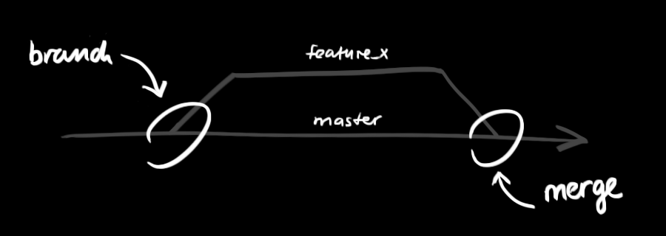
Branches
Was ist Git
Snapshots, nicht Diffs
Die drei Zustände in Git
Git Grundkonfiguration
Wichtigste Befehle
Branches
Spike Solutions
Branching hilft dabei Tickets nach einem Ticket-Tracking-System
abzuarbeiten
Mit Git checkout –b <newBranchName> erstellt man einen neuen Branch
und wechselt direkt vom aktuellen zum neu erstellten Branch.
Nach dem Commit wechselt man wieder zum Master (git checkout master) und merged mit der eben angelegten Branch.
(git merge <newBranchName>)

Slide 13
Spike Solutions
Was ist Git
Snapshots, nicht Diffs
Die drei Zustände in Git
Git Grundkonfiguration
Wichtigste Befehle
Branches
Spike Solutions
In einfachen Worten: Code Experiment / Try and Error
Grundidee: Entwickle nur so viel, wie du für die Beantwortung deiner Frage benötigst
Kapselung der Spikes in eigene Branches, die nicht gemerged werden
Beinhaltet Quick & Dirty Code ohne Qualitätsrichtlinien
Anwendungsbeispiele sind:
Test der Reaktion von Aufrufen in unbekannten Frameworks
Test von Kontrollflüssen in unbekannten Frameworks
Der produzierte Code wird weggeworfen und dann mit Hilfe der neu gewonnenen Erfahrungen richtig implementiert
Vorteile:
Keine Beachtung der Clean-Code-Constrains während des Experiments
Keine Entwicklung und Beachtung von Unit-Tests

Slide 14
Techniken für Spike Solution
Was ist Git
Snapshots, nicht Diffs
Die drei Zustände in Git
Git Grundkonfiguration
Wichtigste Befehle
Branches
Spike Solutions
Arbeiten in Branches, aber danach nicht Mergen
Lösche die Branches, die nicht länger benötigt werden
Den Spike da anbringen, wo er schnell läuft
Vermeide langes navigieren in deiner laufenden Anwendung
Arbeite in kleinen Schritten, überprüfe deinen Fortschritt
Wenn du Feedback bekommen kannst, hol es dir
Copy and Past großzügig Verwenden

Slide 15
Techniken für Spike Solution
Was ist Git
Snapshots, nicht Diffs
Die drei Zustände in Git
Git Grundkonfiguration
Wichtigste Befehle
Branches
Spike Solutions
Schreib keinen Code den du nicht brauchst
Ziel ist es eine Antwort zu bekommen, keinen sauberen Code
Setze deine Spike Solution nicht in deinen Produktivcode ein
Schmeiß sie weg, wenn du fertig bist -> nur quick & dirty!

